Slide 1




24-2 웹프로그래밍 회사 소개
NEOWIZ
2021863058 장현호
https://github.com/Xssgh/Web-Programming

Slide 2



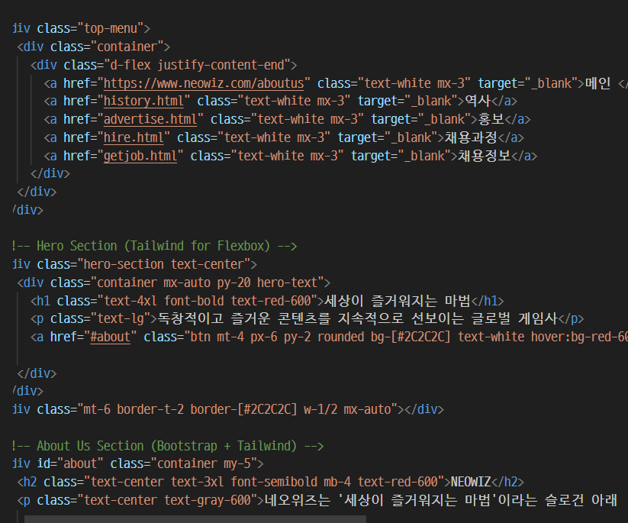
HOME

Slide 3
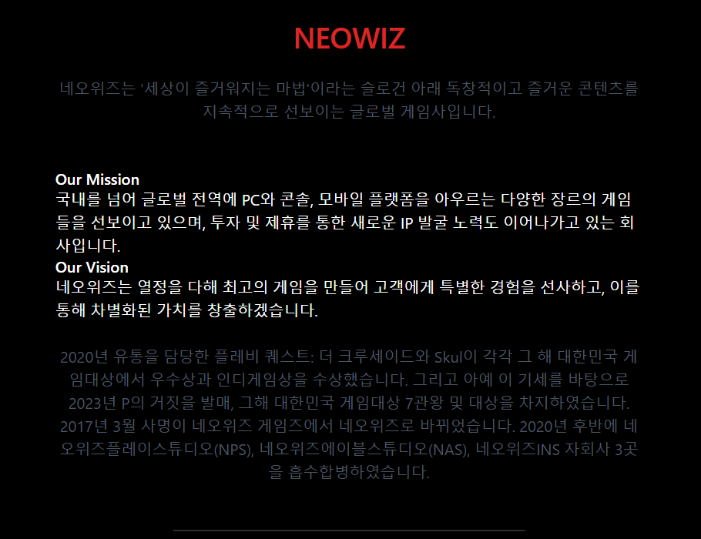
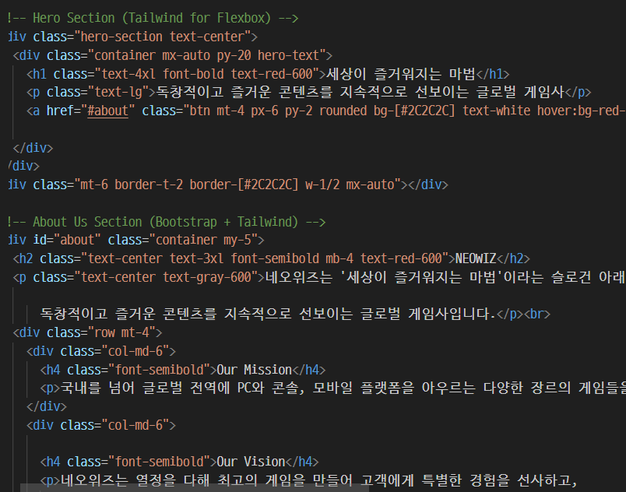
HOME

Slide 4
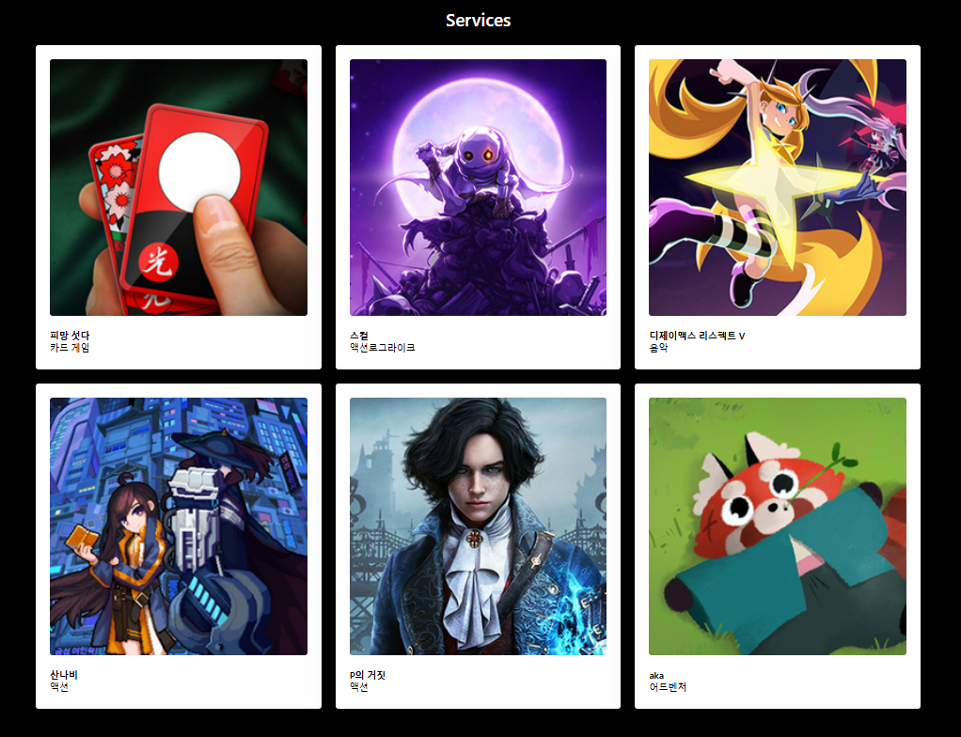
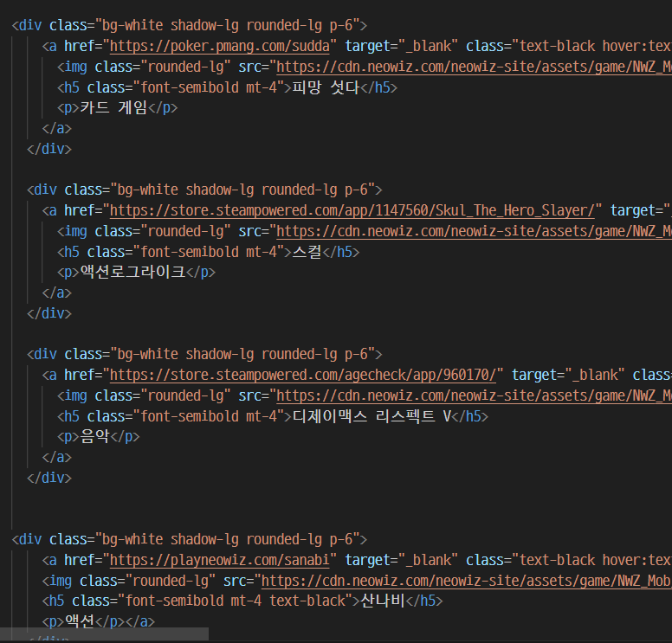
HOME

Slide 5
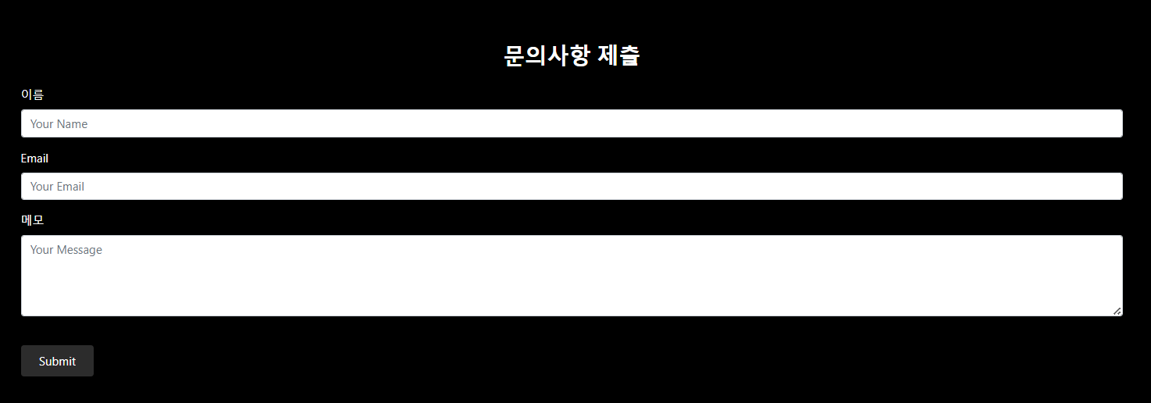
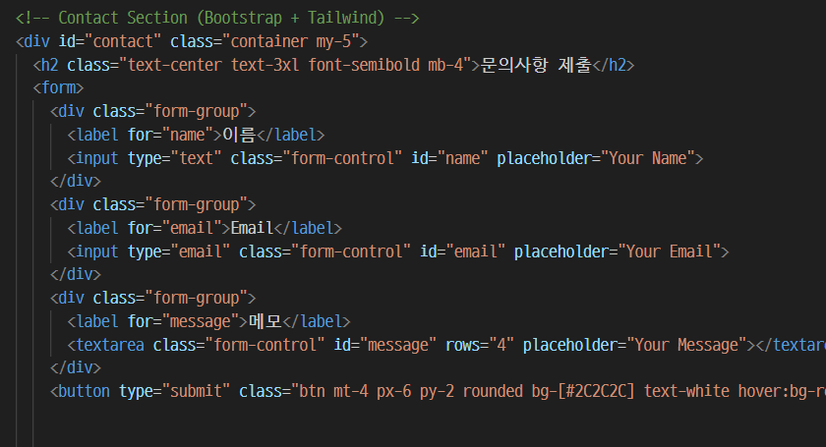
HOME

Slide 6
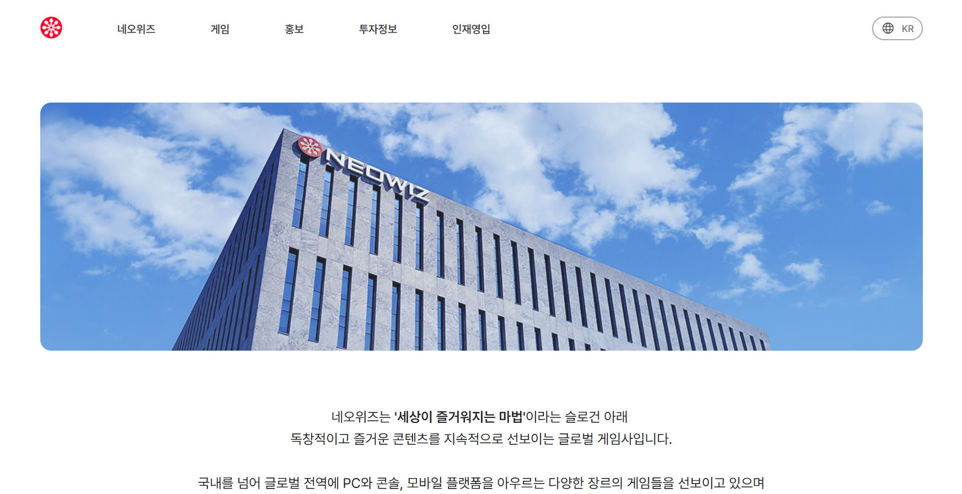
메인

Slide 7
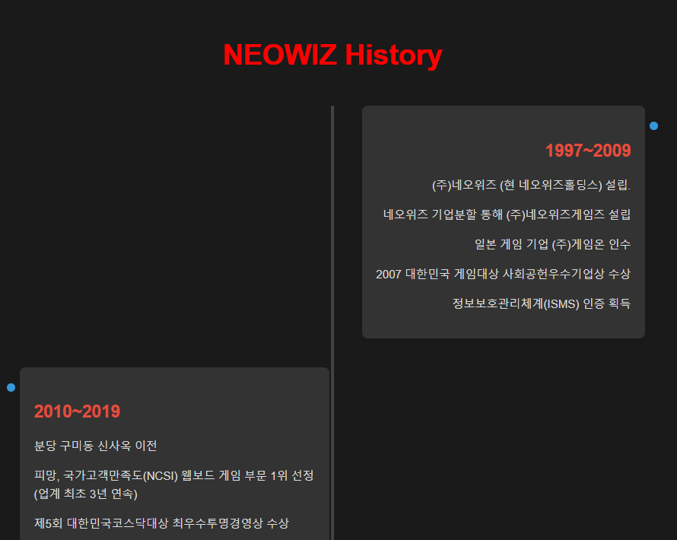
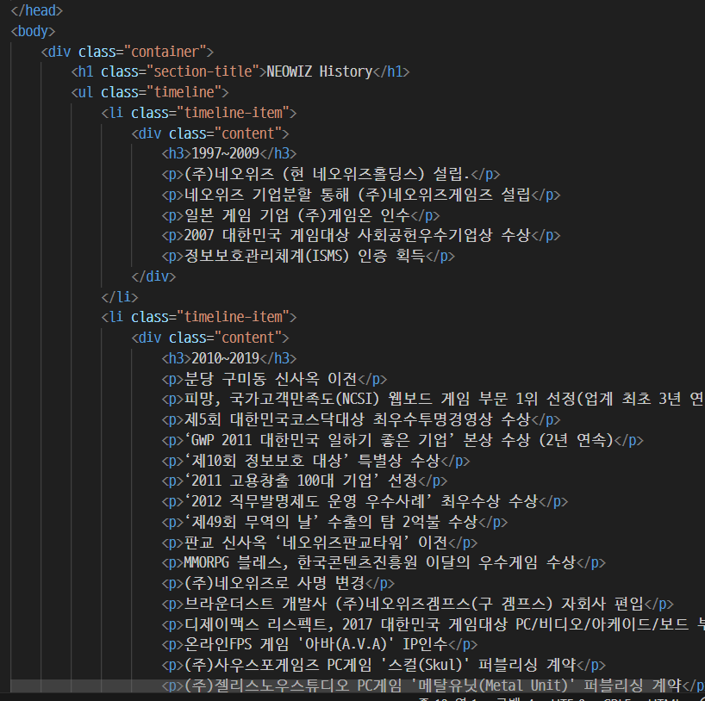
역사

Slide 8
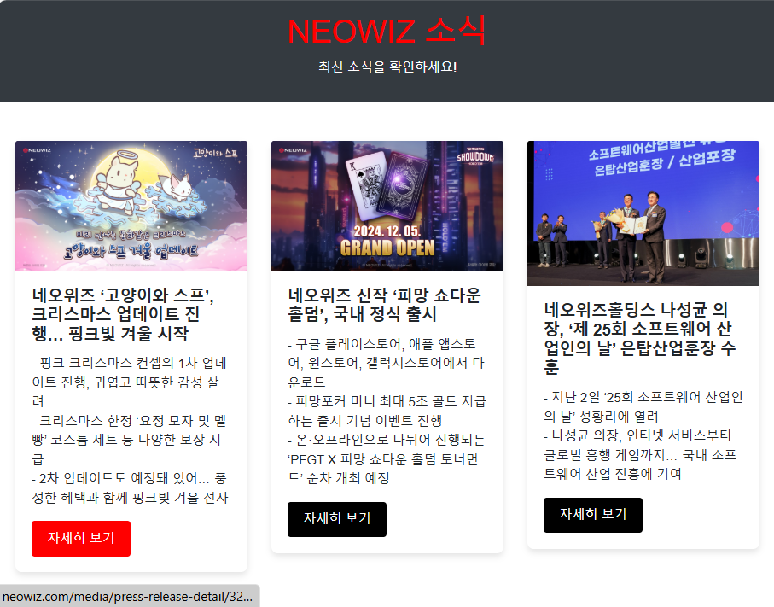
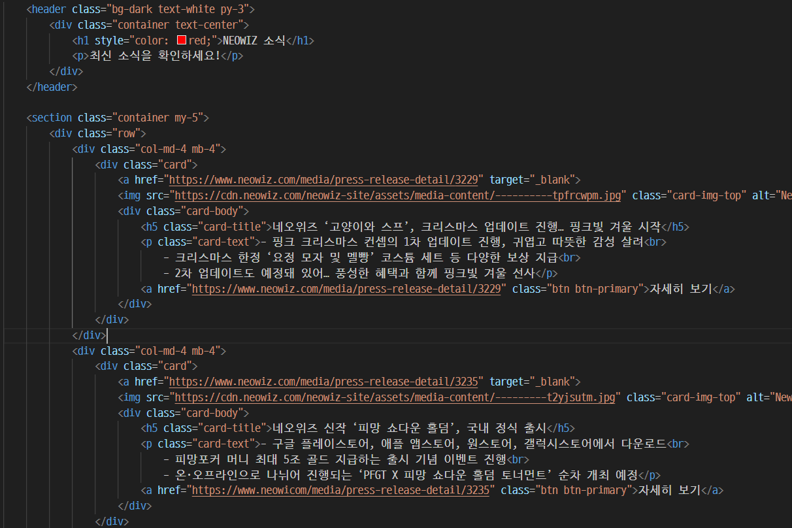
홍보

Slide 9
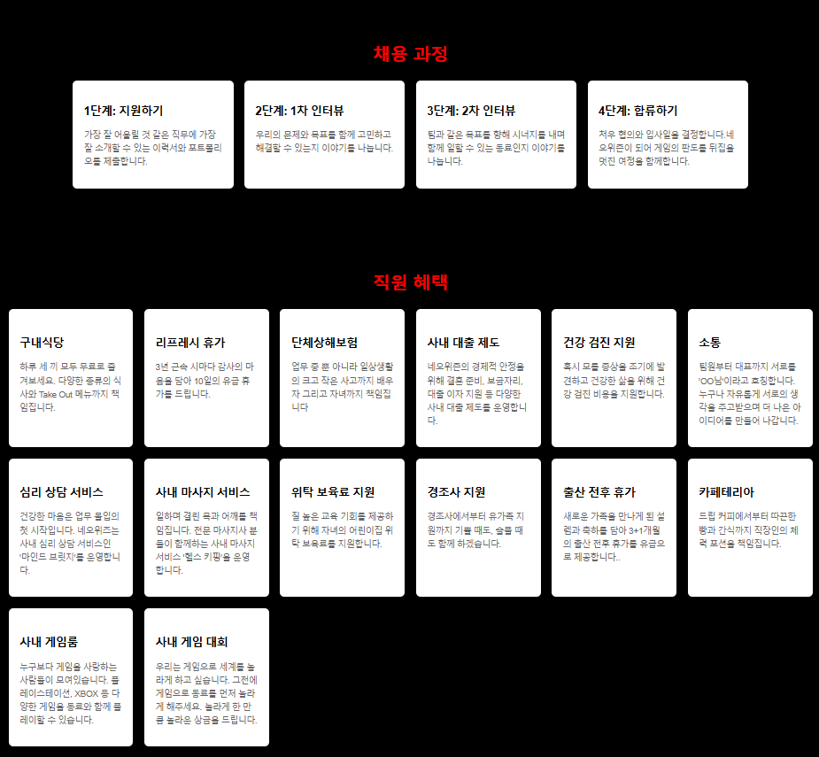
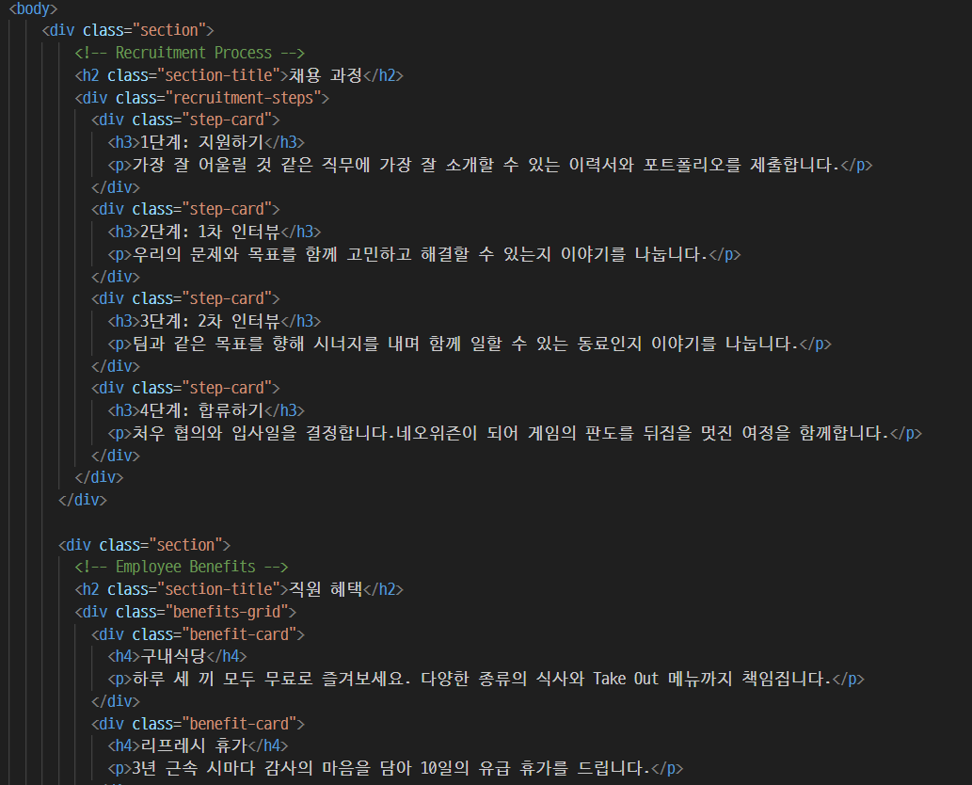
채용, 혜택

Slide 10
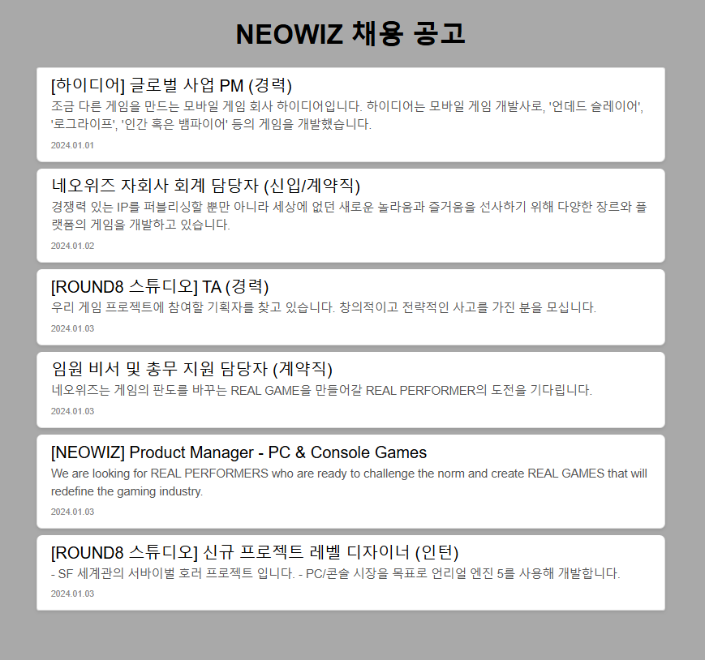
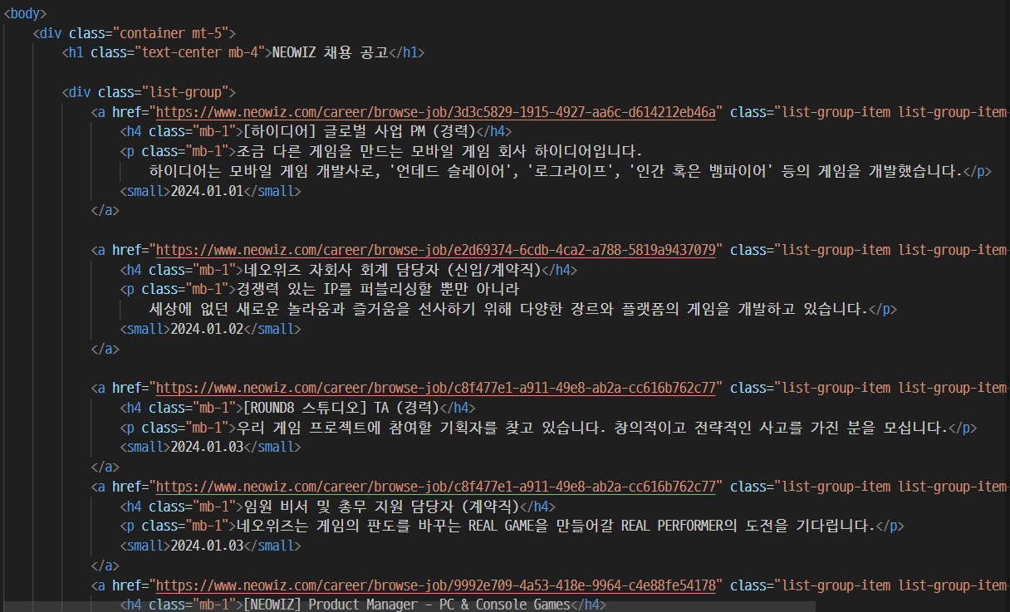
채용 공고

Slide 11
점수 채점
점수 : 29
공식 사이트에서 정보를 모아 CSS Framework를 사용하여 웹페이지를 구성 하였으나 채용, 혜택 부분의 디자인이 미흡했기 때문에 29점을 주었습니다.

Slide 12


Reference
로고 : https://www.neowiz.com/
이미지 : https://www.neowiz.com/game
채용 공고 : https://www.neowiz.com/career/browse-job
뒷배경 제거 : https://www.remove.bg/ko
홍보자료 : https://www.neowiz.com/media/press-release-detail/3229
연혁 : https://www.neowiz.com/aboutus#company-history
소개 : https://www.neowiz.com/aboutus

